Slide 1


CANDIDATURA di CAPTURESTE all’innovation fund
Roma,
29 gennaio 2026

Slide 2
INDICE
Presentazione del Gruppo Herambiente
Il progetto CapturEste
Commitment per Application all’Innovation Fund
Lessons Learnt
Timeline di progetto

Slide 3
1.
Presentazione del Gruppo Herambiente

Slide 4



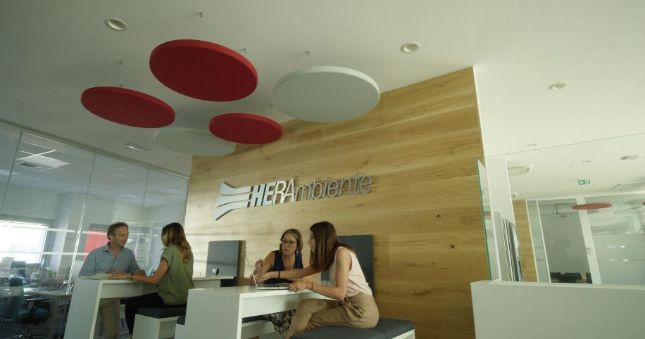
Il Gruppo Herambiente
Fondato l’1 luglio 2009 con l’obiettivo di concentrare l’ampio parco impiantistico del Gruppo Hera in una nuova azienda meglio capace di portare avanti le prospettive di sviluppo commerciale. Herambiente è leader in Italia nei settori di trattamento rifiuti e recupero di energia e dei materiali.
> 2,000
dipendenti
1.1 miliardi €
fatturato
7.2 MILIONI DI TONNELLATE /ANNO
di rifiuto trattate
5.2 MILIONI DI TONNELLATE/ANNO di rifiuto speciale trattate
Di cui > 1.5 MILIONI DI TONNELLATE/ANNO
di rifiuti commerciali - industriali.
2 MILIONI DI TONNELLATE/ANNO
di rifiuto urbano trattate
2023 data
Notes:
Hera Federico

Slide 5


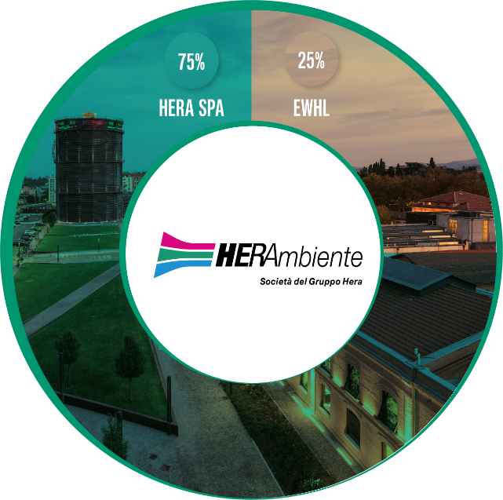











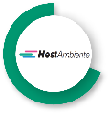











Le aziende del gruppo Herambiente
100%
59,6% ACR REGGIANI
Primario operatore nei servizi di bonifica, trattamento di rifiuti industriali, decommissioning di impianti industriali e nei lavori civili legati all’oil&gas (MO).
100%
31% TREMONTI
Servizi di bonifica Bussi sul Tirino (PE)
100% RECYCLA
Gestione piattaforma polifunzionale Maniago (PN)
100% AMBIENTE ENERGIA
Gestione impianto chimico-fisico Schio (VI)
80% VALLORTIGARA
Gestione piattaforme polifunzionali Torrebelvicino e Marano Vicentino (VI)
70% TRS ECOLOGY
Gestione piattaforma polifunzionale Caorso (PC)
70% HESTAMBIENTE
Gestione termovalorizzatori Trieste e Padova
55% CIRCULARYARD*
Partnership con Fincantieri per la gestione sostenibile dei cantieri navali
50% HEA
Partnership con Eni Rewind per piattaforma Ravenna (RA)
100% FERONIA
Gestione discarica Finale Emilia (MO)
70% BIORG
Joint venture con Inalca per la produzione di biometano e compost (MO)
31% SEA
Gestione piattaforma Ancona
20% TEAM SRL
Gestione piattaforma Pesaro
51% FEA
Gestione termovalorizzatore Granarolo (BO)
51% ASA
Gestione discarica Castelmaggiore (BO)
50% ENOMONDO
Gestione impianto a biomasse Faenza (RA)
Dati anno 2025
* A integrazione, società partecipata al 5% anche da ACR.
Controllate
Partecipate
Notes:
Navacchia

Slide 6
2.
Il progetto CapturEste

Slide 7





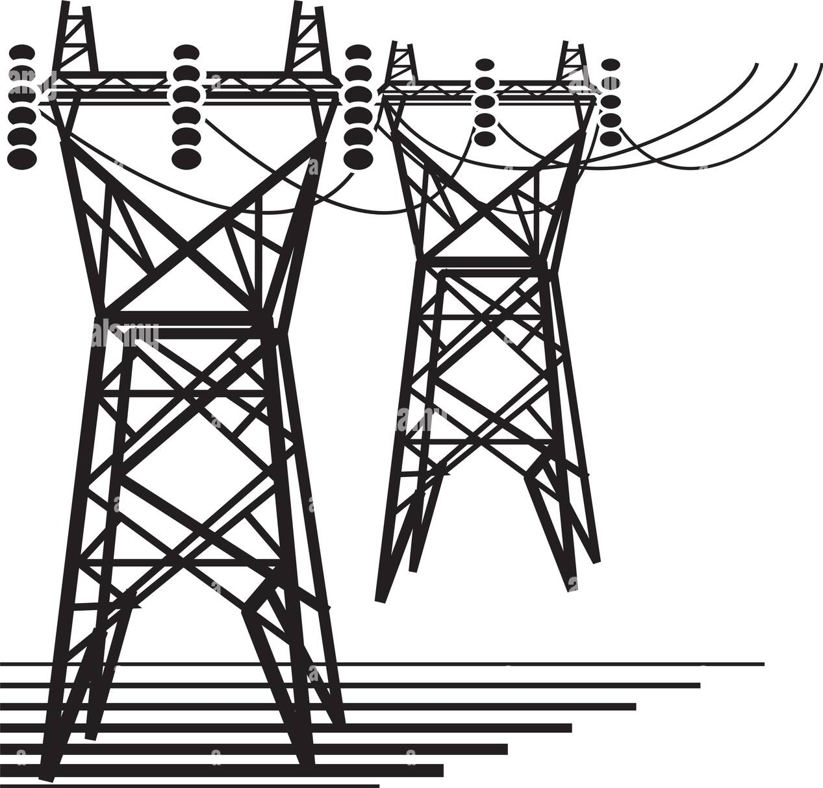
CAPTURESTE – Key features
CapturEste vuole essere la prima iniziativa industriale in Italia di cattura della CO₂ applicata al settore dei WTE.
Il termovalorizzatore di Ferrara emette in totale ca. 142 kton/anno da due linee gemelle di cui 64 kton/anno di CO2 fossile e 78 kton/anno di CO₂ biogenica: la cattura della CO₂ renderà sostenibile l'intera produzione di energia
71 kton CO₂
Joint Venture
Termovalorizzatore
Impianto Cattura CO₂
Rete di Trasporto Ferrara - Ravenna
Stoccaggio CO₂ Ravenna
142 kton di rifiuti urbani e speciali
CO₂
71 kton CO₂
90% CO₂ catturata: 64kton
Energia Elettrica
Impianto
Geotermico
Calore
Rete nazionale

Slide 8
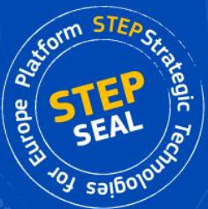
CAPTURESTE – Contributo Innovation Fund
Nell’Ottobre 2024, il progetto CapturEste è stato premiato dall’Innovation Fund nella categoria “medium-scale projects” con un “grant” di 23,4M€.
CapturEste ha ricevuto lo STEP seal dall’UE, un riconoscimento assegnato a progetti di alta qualità che contribuiscono al raggiungimento degli obiettivi di decarbonizzazione.
Lo STEP seal dovrebbe costituire una via preferenziale per l’accesso ad ulteriori fondi per lo sviluppo del progetto.
CAPEX
GRANT
22
M€
53
M€
24
M€
Innovation Fund
^{A copertura CAPEX}
2
M€
^{A copertura OPEX}

Slide 9



CAPTURESTE – Punti di forza del progetto
Applicazione first-of-a-kind su impianto Waste-to-Energy:
Tecnologia di cattura CO₂ enzimatica su scala industriale;
Utilizzo di calore a bassa temperatura fornito dalla geotermia.
Sostenibilità ambientale della tecnologia proposta grazie a:
Utilizzo di un solvente stabile, non tossico e non pericoloso;
Nessuna formazione di inquinanti secondari alle emissioni.
Impiego di calore rinnovabile.
Opportunità:
Vicinanza all'Hub Ravenna CCS con possibilità di trasporto via pipeline in fase gassosa;
Replicabilità della tecnologia su altri impianti WTE.

Slide 10
3.
Commitment per Application all’Innovation Fund

Slide 11


Fase di candidatura: documentazione e risorse coinvolte
46
APPLICATION
3 mesi
Organigramma per la fase di candidatura
1 Project Manager interno
Documenti
Team tecnico:
4 risorse
Team economico-finanziario:
1 risorsa
11 documenti obbligatori da bando
35 documenti a supporto, di cui:
17 Lettere di Supporto/Interesse da parte di Autorità nazionali e regionali, Università, organizzazioni pubbliche e sociali
6 MoU/Contratti preliminari con fornitori
3 Due diligence, attestanti la correttezza dei modelli economico-finanziari e tecnici (bilancio GHG)
9 documenti tecnici inerenti la fattibilità tecnica e la progettazione di base
Team permitting ed
environment
1 risorsa
Team stakeholders engagement:
1 risorsa area commerciale
1 risorsa area affari istituzionali
Team legal: 1 risorsa
SAIPEM: partner tecnico per sviluppo della fattibilità tecnico-economica di progetto
Consulente Strategico per PMO:
- riunioni settimanali con i working teams,
- steering committee 1 ogni 3 settimane

Slide 12
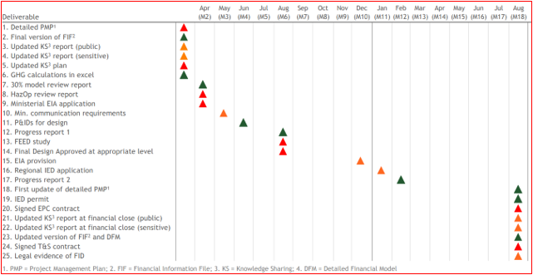
Fase di firma del «Grant» e fase di reporting: attività svolte e in corso
FIRMA GRANT
2 mesi
REPORTING
Da marzo 2025
30
Fine tuning della documentazione di progetto secondo le indicazioni di CINEA
Predisposizione e firma del Grant Agreement
Condivisione e aggiornamento su Portale UE della documentazione tecnica, autorizzativa, economico-finanziaria e di PMO
Reporting annuale fino al 5° anno di operatività del progetto, 2033!
Meeting con CINEA
20
25
Revisioni documentali
Mettere numero di documenti per tipologia
Documenti entro la Financial Close
Fondamentale assicurare la continuità operativa dei team di progetto nella fase di “Grant Agreement Preparation"

Slide 13
4.
Lessons learnt

Slide 14
Lesson learnt: driver tecnici
Sfide progettuali
Lesson learnt
Individuazione degli aspetti innovativi di progetto
Scouting tecnologico e studi di fattibilità propedeutici all'application.
Incrementare la maturità tecnica di progetto oltre i risultati degli studi di fattibilità
Avanzare la maturità di progetto sviluppando la Progettazione di Base durante la candidatura
Focus particolare sugli aspetti chiave richiesti dall'IF
TRL adeguato della tecnologia; adeguata e comprovata efficienza di rimozione CO2, replicabilità
Individuazione di un partner tecnologico di riferimento per lo sviluppo di analisi tecnico-economiche e della progettazione di base

Slide 15

Lesson learnt: aspetti economici e finanziari
Sfide progettuali
Lesson learnt
Ingaggiare gli stakeholders «chiave» della value chain del progetto
NDA e Lettere di Supporto per il T&S e per la fornitura delle utilities e dei chemicals.
Dimostrare la solidità della struttura finanziaria del progetto
Fornire lettere di endorsement del board e "due diligence" di istituti bancari
Mitigazione dei rischi
Sviluppare scenari alternativi che possano garantire la sostenibilità del progetto
(es. valorizzazione carbon removal per mitigare l’incertezza dei tempi di inclusione dei WtE nel sistema EU ETS)
Fornire documentazione specifica a supporto di tutte le ipotesi di costi e ricavi del Business Plan (es. MoU, LoI per EPC e Forniture energetiche, chemicals, T&S)

Slide 16

Lesson learnt: ingaggio stakeholders
Sfide progettuali
Lesson learnt
Attivazione di uno stream di attività per la raccolta di lettere di Supporto da parte di:
Autorità locali: Comune, Regione,
Autorità nazionali: MIMIT, MASE,
Università ed Enti di Ricerca
Altre organizzazioni pubbliche e sociali
Dimostrare consenso e supporto al progetto da parte di tutti gli stakeholders
Elaborare un adeguato piano di diffusione delle conoscenze e disseminazione dei risultati
Progettare le attività di "knowledge sharing" da effettuare durante tutta la durata del Grant Agreement.
L’ingaggio degli stakeholder richiede un commitment non inferiore alle altre attività di sviluppo dell’application

Slide 17
Lesson learnt: aspetti chiave per la candidatura all’Innovation Fund
Sviluppare un progetto con aspetti innovativi definiti da studi e scouting preliminari all'application, coinvolgendo un solido partner tecnologico. Dimostrare l’innovazione anche oltre quanto già premiato a livello europeo.
Fornire evidenza dell’affidabilità di ogni ipotesi alla base del Business Plan (es. stime di mercato, preventivi fornitori, accordi preliminari...)
Definire una struttura di PMO per la gestione della candidatura del progetto, verticale per ambito di attività (tecnica, economico-finanziaria, amministrativa e per l’ingaggio delle istituzioni). Fondamentale il supporto di un consulente strategico.
Fondamentale assicurare la continuità operativa dei team di gestione del progetto attraverso le fasi di candidatura e definizione del Grant Agreement.
Essere consapevoli… e rendere consapevole l’Alta Direzione, dell'elevato impegno di risorse necessario per una candidatura efficace.

Slide 18
5.
Timeline di progetto

Slide 19
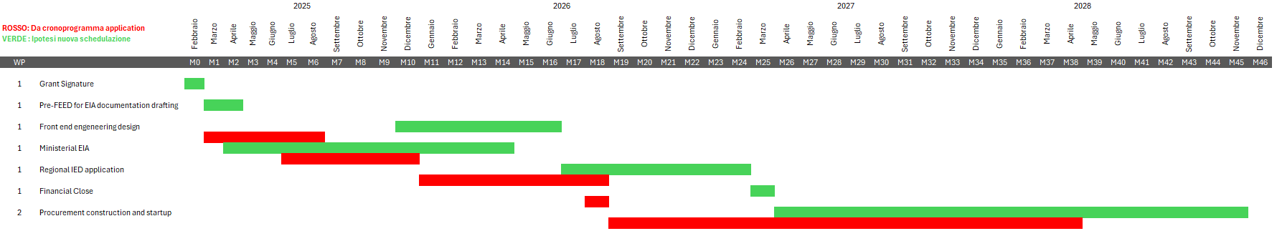
Timeline di progetto
FID DRIVERS:
Decisione dell’UE sull’inclusione dei WTE nell’ETS
Effettiva disponibilità della rete di trasporto e stoccaggio
Sostenibilità economica del progetto
Valutazione di un “back-up plan” con generazione di Carbon Removals
Risultati EU IF e firma dell'accordo di finanziamento
Sottomissione della domanda all' EU IF
Procedura di VIA ministeriale
Completamento del FEED
Decisione Finale di Investimento (FID)
Inizio operatività impianto
Aprile 2024
Novembre 2024–
Febbraio 2025
Q1 2025
Q2 2026
Q1 2027
Q4 2028
Presentata Istanza per procedura di VIA ministeriale
Richiesta integrazioni a Dicembre 2025
CRONO DI PROGETTO
Stato delle attività

